Slide 1
Evaluace Heuristická analýza a testování použitelnosti
Tomáš Bouda
KISK 2016 Komunikace Člověk-počítač

Slide 2
Jak zjistit, zda jsme navrhli dobré rozhraní?
Viditelnost stavu systému
Spojení mezi systémem a reálným světem
Uživatelská kontrola a svoboda
Konzistence a standardizace
Prevence chyb
Rozpoznání místo vzpomínání
Flexibilní a efektivní použití
Estetický a minimalistický
Pomoc uživatelů poznat, pochopit a vzpamatovat se z chyb
Nápověda a návody
Zdroj: http://human-computer-interaction.webnode.cz/testovani-a-hodnoceni-rozhrani/metody-testovani/heuristicka-analyza/ Zdroj: NIELSEN: http://www.nngroup.com/articles/ten-usability-heuristics/
Notes:
1.Viditelnost stavu systému – systém by měl vždy dát uživateli vědět co se právě odehrává 2.Spojení mezi systémem a reálným světem – komunikace systému s uživatelem by se měla odehrávat uživatelsky příjemným způsobem (srozumitelný jazyk bez odborných termínů) 3.Uživatelská kontrola a svoboda – uživatelé při práci se systémem dělají chyby a potřebují proto únikový východ pro návrat do předchozího stavu. 4.Konzistence a standardizace – uživatelé by neměli být nuceni přemýšlet jestli různé termíny znamenají to stejné, proto se doporučuje dodržovat obecné zásady. 5.Prevence chyb – vyvarovat se chybovým hlášením bezpečným designem, který bude preventivně působit proti problémům 6.Rozpoznání místo vzpomínání – uživatel by neměl být nucen vzpomínat si na provádění operací v systému, instrukce by měly být v systému vždy viditelně umístěny 7.Flexibilní a efektivní použití – umožnění zrychlení práce se systém pro pokročilé uživatele 8.Estetický a minimalistický design – bez nepotřebných informací 9.Pomoc uživatelů poznat, pochopit a vzpamatovat se z chyb – chybové hlášky by měly být uváděny v přirozeném jazyce a měly by navrhovat řešení 10.Nápověda a návody – všechny informace se musí dát lehce vyhledat, nápověda by měla obsahovat postupy v krocích

Slide 3
Typologie evaluace
Kritická evaluace (s experty)
Heuristická analýza (HA)
Empirická evaluace (s uživateli)
Testování použitelnosti - Usability Testing (UT)
Formální evaluace
K měření slouží vytvořený model uživatele
Automatická evaluace
Automatizované systémy a softwarové řešení
Notes:
Formální evaluace – vytvoří se model uživatele a jeho chování v různách situacích. Na základě těchto modelů můžeme předvídat, jaký typ rozhraní bude vhodný.
Automatická evaluace – je nasazen speciální software, který kontroluje funkčnost. Je vytvořen scénář, který software prochází a kontroluje kód, případně slabá místa, která budou při zvýšené zátěži spouštěčem problémů.

Slide 4
Heuristická analýza

Slide 5
Kdy dělat kritickou evaluaci?
Před UT
Při inovaci rozhraní
Když potřebujete důkazy, že v systému jsou chyby
Před zveřejněním
Zdroj: Usability Inspection. In: ETRE [online]. © 2004-2012 [cit. 2012-10-14]. Dostupné z: http://www.etre.com/usability/inspection/
Notes:
1 Neplýtvejme časem uživatelů. Opravením evidentních chyb v designu umožníme uživatelům, aby se soustředili na mnohem zásadnější problémy použitelnosti.
2 Kritická evaluace nám ukáže i dobrá místa v systému. Ty je vhodné zachovat.
3 Dostáváte špatnou zpětnou vazbu od uživatelů systému? Nebo vám Google analytics říká, že je na webu nějaký problém. Díky kritické analýze dostanete jasnou představu o tom, co je špatně.
4 Neservírujte svým uživatelům chyby na stříbrném podnose.

Slide 6
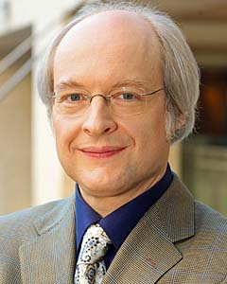
Heuristická analýza
Jacob Nielsen
„Perhaps the best-known design and usability
guru on the Internet“. (Financial Times)
„The king of usability". (Internet Magazine)
http://www.nngroup.com/

Slide 7
Heuristická analýza (HA)
Malá skupina (3-5) expertů zkoumá uživatelské rozhraní:
Experti samostatně zkontrolují systém a definují chyby, které jsou v nesouladu se stanovenými principy použitelnosti (heuristikami).
Nálezy jsou agregovány do jednoho dokumentu.
HA může být použita jak na hotové rozhraní tak na papírové prototypy, mockupy apod.
Zdroj: http://www.nngroup.com/topic/heuristic-evaluation/

Slide 8
10 principů použitelnosti podle Nielsena (Heuristiky)
Viditelnost stavu systému
Spojení mezi systémem a reálným světem
Uživatelská kontrola a svoboda
Konzistence a standardizace
Prevence chyb
Rozpoznání místo vzpomínání
Flexibilní a efektivní použití
Estetický a minimalistický
Pomoc uživatelů poznat, pochopit a vzpamatovat se z chyb
Nápověda a návody
Zdroj: http://human-computer-interaction.webnode.cz/testovani-a-hodnoceni-rozhrani/metody-testovani/heuristicka-analyza/ Zdroj: NIELSEN: http://www.nngroup.com/articles/ten-usability-heuristics/
Notes:
1.Viditelnost stavu systému – systém by měl vždy dát uživateli vědět co se právě odehrává 2.Spojení mezi systémem a reálným světem – komunikace systému s uživatelem by se měla odehrávat uživatelsky příjemným způsobem (srozumitelný jazyk bez odborných termínů) 3.Uživatelská kontrola a svoboda – uživatelé při práci se systémem dělají chyby a potřebují proto únikový východ pro návrat do předchozího stavu. 4.Konzistence a standardizace – uživatelé by neměli být nuceni přemýšlet jestli různé termíny znamenají to stejné, proto se doporučuje dodržovat obecné zásady. 5.Prevence chyb – vyvarovat se chybovým hlášením bezpečným designem, který bude preventivně působit proti problémům 6.Rozpoznání místo vzpomínání – uživatel by neměl být nucen vzpomínat si na provádění operací v systému, instrukce by měly být v systému vždy viditelně umístěny 7.Flexibilní a efektivní použití – umožnění zrychlení práce se systém pro pokročilé uživatele 8.Estetický a minimalistický design – bez nepotřebných informací 9.Pomoc uživatelů poznat, pochopit a vzpamatovat se z chyb – chybové hlášky by měly být uváděny v přirozeném jazyce a měly by navrhovat řešení 10.Nápověda a návody – všechny informace se musí dát lehce vyhledat, nápověda by měla obsahovat postupy v krocích

Slide 9
Proces HA
Experti prochází design rozhraní několikrát
Všímají si detailů, architektury i dalších okolností, které mají vliv na průchod uživatele webem (flow).
Porovnávají systém s principy použitelnosti
… a zvažují vše, co jim přijde na mysl.
Principy použitelnosti
Nielsenovy heuristiky – upravené heuristiky?
Nehodí se jiná kategorie principů – heuristiky pro virtuální svět, mobilní technologie ovládané gesty, apod.
Notes:
Heuristiky pro mobilní zařízení:
Privacy
Velikost tlačítek na prsty

Slide 10
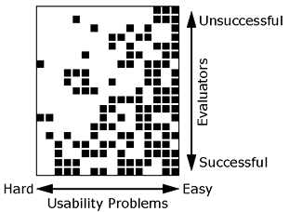
Proč je třeba více evaluátorů?
Žádný expert nenalezne všechny chyby!
Někteří naleznou více než jiní.
Zdroj: NIELSEN: http://www.useit.com/papers/heuristic/heuristic_evaluation.html

Slide 11
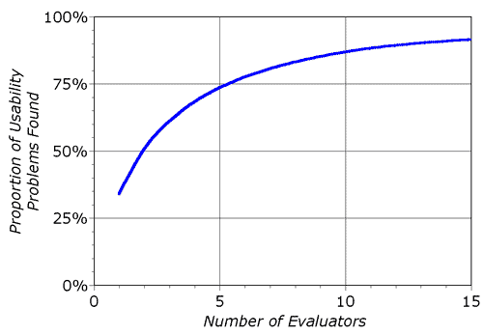
Poměr nalezených chyb k ceně
5 expertů je rozumné číslo v porovnání s množstvím nalezených problémů.
Průměrně 1 evaluátor nalezne 35 % problémů
Pět evaluátorů nalezne až 75 % problémů

Slide 12
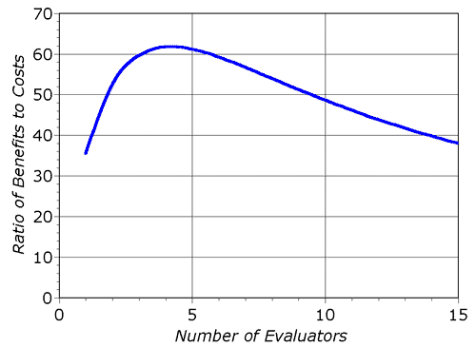
Poměr nalezených chyb k ceně
Náklady na HA se přestávají vyplácet v případě najmutí více jak 5 expertů.

Slide 13
Poměr nalezených chyb k ceně
Jeden z výzkumů Nielsena říká, že:
benefit díky HA byl u softwaru 500,000 USD
náklady na HA byly 10,500 USD
HA se vyplatí přibližně 48x
Zdroj: http://www.useit.com/papers/heuristic/heuristic_evaluation.html

Slide 14
Fáze HA
Před-evaluační školení expertů
Poskytuje expertům základní znalosti o zkoumané doméně.
Seznamuje evaluátory se scénářem.
Individuální evaluace produktu a agregace výsledných dat
Měření intenzity problému
Stanovuje míru naléhavosti nalezeného problému a potřebu jej opravit.
Může být řešeno individuálně a následně společně.
Skupinový rozhovor
Vzájemná reflexe mezi evaluátory.
Evaluátoři s vývojovým týmem.

Slide 15
Heuristická analýza - prakticky
Instruujte experta – vytvořte scénář
Pokud testujete systém „ walk-up-and-use“ nebo je expert odborníkem v dané oblasti, pak školení můžete vynechat.
Každý expert projde rozhraní alespoň 2x
a.) Sleduje flow a širší rámec systému.
b.) Soustředí se na specifické elementy rozhraní.
Každý expert sepíše nalezené problémy
každý problém jednotlivě (problém v jednom prvku UI, nekonzistentnost, problém s celým rozhraním, nebo něco chybí…)
odkazuje na konkrétní heuristiky
Notes:
Walk-up-and-use – např. automat na jízdenky

Slide 16
Heuristická analýza - prakticky
Měření intenzity problému
každý evaluátor odhaduje závažnost problému jednotlivě
odhaduje potřebné zdroje (čas, finance) na opravu
Výsledek je závislý na:
Frekvenci výskytu problému
Míře dopadu na uživatele
Míře persistence
Notes:
Frekvenci výskytu problému
Míře dopadu na uživatele – jaké úsilí bude muset uživatel vyvinout, aby problém vyřešil?
Míře persistence – je problém stálého charakteru, nebo při jednom překonání již nebude kritický?

Slide 17
Heuristická analýza - prakticky
Měření intenzity problému
0 - Nesouhlas s tím, že jde o problém použitelnosti.
1 - Problém kosmetického rázu - problém by měl být řešen jen v případě, že na něj máme čas a zdroje.
2 - Drobný problém použitelnosti - nízká priorita.
3 - Důležitý problém použitelnosti - měl by být řešen.
4 - Katastrofa použitelnosti - problém musí být vyřešen dříve, než se systém dostane k uživatele!

Slide 18
Měření intenzity problému - příklad
Problém: Před odesláním fotky není možné vložit zprávu pro silničáře.
Intenzita: 2 – Drobný problém použitelnosti
Heuristika: Pomoc uživatelů poznat, pochopit a vzpamatovat se z chyb
Popis: Když vyfotím fotku silnice, není možné k ní následně přidat zprávu pro silničáře. Není to úplná katastrofa, protože foto lze odeslat i bez textu. Problém je, že uživatel očekává, že může text vložit. Není si následně jistý, proč mu je tato funkce odepřena. Doporučuji chybu opravit.

Slide 19
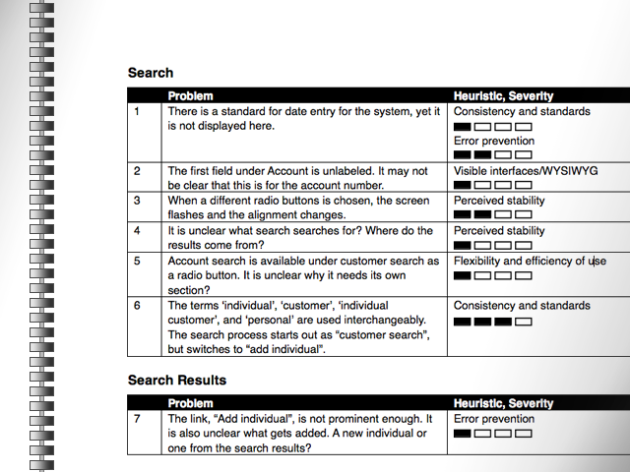

Slide 20
Následný Skupinový rozhovor
Experti, pozorovatelé a vývojářský tým
Diskuse nad celkovým charakterem rozhraní
Navržení řešení pro kritické problémy použitelnosti
Vývojářský tým zhodnotí potřebné náklady na opravu
Brainstorming

Slide 21
Testování použitelnosti (usability testing)

Slide 22
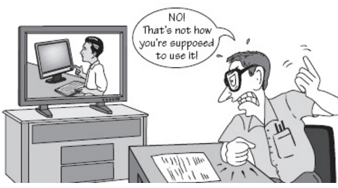
Notes:
NETESTUJETE UŽIVATELE ALE ROZHRANÍ
Důraz na použitelnosti
Potřebujeme koncové uživatele
Uživatelé plní úkol a u toho přemýšlí nahlas (thinking aloud)
Zaznamenáváme a analyzujeme data
Výsledky musíme komunikovat stakeholderům a vývojářům

Slide 23
Testování použitelnosti
Formativní výzkum (spíše kvalitativní)
Zkoumáme koncepty, nápady, myšlenky.
Exploratorní testování
Hodnotící testování
Sumativní výzkum (spíše kvantitativní)
Zkoumáme konkrétní funkce, vzhled, použitelnost
Validační a verifikační testování
Komparativní testování (A/B testování)
Notes:
Explorativní testy – na začátku vývoje, řeší koncept aplikace na vyšší úrovni
Hodnotící testy – v celém průběhu vývoje (nejtypičtější)
Validační a verifikační testy – dělají se na konci vývoje, ujištění, zda rozhraí splňuje minimální požadavky na použitelnost
Komparační testy – kdykoli, porovnávání dvou verzi, např. A/B testování

Slide 24
V Praxi
Vyberete úkoly (tasks), které chcete otestovat
Vytvoříte scénáře (dokument: 1 scénář = 1 task)
Rekrutujete uživatele
Necháte je procházet tasky
Sledujete, nahráváte, měříte
Post-interview nebo dotazník s úživatelem
Analyzujete a interpretujete data

Slide 25
Jaké tasky?
Často používané
Kritické pro byznys, zážitek…
Aktuálně upravované
Nové funkce

Slide 26
Scénář
Písemný dokument ke každému tasku.
Obsahuje:
Popis tasku
Hypotéza
Uvedení do situace
Doplňující otázky
Problémové oblasti
Všechny scénáře jsou sepsány v Návrhu testování:
https://dl.dropboxusercontent.com/u/556750/KISK_2012-11-15/kopta-testing-proposal-20120126.01.pdf

Slide 27
Popis tasku
Co je cílem testování?
Funkce, část, celá aplikace, průchod aplikací.
„Cílem testování je odhalit…“
„Smyslem je vylepšit…“

Slide 28
Hypotéza
Jaké je vaše očekávání?
Stanovujete podobně jako v kvantitativním výzkumu.
Interpretace je však do jisté míry subjektivní.
Nástroj pro uspokojení stakeholderů.

Slide 29
Uvedení do situace
„Právě Vám vnuk nainstaloval novou aplikaci, která umožňuje upozorňovat silničáře na rozbité silnice a chodníky. Zapněte aplikaci a odešlete hlášení o rozbitém chodníku před Vašim domem.“
Krátké, jendoznačné, v jazyce uživatele, navádí uživatele udělat požadovanou akci.
Můžete připravit dopředu na papírku.
Notes:
Přidává racionální kontext
Zvyčuje motivaci

Slide 30
Kolik potřebujeme uživatelů?
Chyby se začnou s více uživateli opakovat.
5 uživatelů nalezne 80 % chyb nalazených 20 uživateli.
5 uživatelů nalezne problémy s vysokou závažností
Problém je komplikované rozhraní nebo heterogenní cílová skupina.
Doporučujeme 5 – 8 uživatelů. Záleží na tom, mno….
Metody rekrutace participantů:
Sněhová koule
Hall way
Notes:
Heteroggenní – např. důchodci i nevidomí

Slide 31
Prostředí a situace
Co nejrealističtější prostředí
Kavárna
Ulice
Netestujete uživatele, ale rozhraní!!!
Upozorněte uživatele, že když se něco nepovede, není to jeho chyba, ale chyby systému.
Kupte mu kafe.
Dopředu se zeptejte, zda něco nepotřebuje.
Po testování si s ním pokecejte.
Použijte dotazník spokojenosti.
Notes:
Přece mu nepolezete do postele, když se kognitivní schopnosti učí před spaním.

Slide 32
Asistovat/moderovat nebo ne?
Co když se respondent zasekne na první obrazovce?
Tipy:
„Přečtěte si ještě jendou Uvedení do situace…”
Otevřené otázky:
„Tak v čem je problém?“
Návodné pobídky:
„Už jste byl blízko, jak jste se díval do toho menu.“
Notes:
Důvodem pro asistenci je snaha nalézt další problémy.

Slide 33
Co měřit?
Efektivita (Effectiveness)
Odpovídá tomu, zda je uživatel schopen dokončit scénář a tasky.
Měříme chyby, míru úspěšnosti, míra asistence testera
Výkonost (Efficiency)
Odpovídá úsilí, které musí uživatel vynaložit, aby dokončil úkol.
Měříme čas, interpretujeme vyjádření uživatele.
Spokojenost (User Satisfaction)
Intepretujeme názory, postoje uživatele
Škála spokojenosti, datazník apod.
Notes:
Triangulujeme data

Slide 34
Think Aloud
Metoda hlasitého myšlení pro sběr kvalitativních dat.
Kořeny v psychologii, kognitivní vědě
Uživatel při testování říká:
Co si myslí
Co právě dělá
O čem přemýšlí
Co mu letí hlavou
Notes:
Studium krátkodobé paněti. Triangulace s kvantitaivními metodami

Slide 35
Hodnocení závažnosti problému
Kritické: Ztráta dat nebo nemožnost dokončit úkol.
Zásadní: definice ?? (Problémy, které zpomalují průchod taskem? Problémy, které způsobují frustraci? Jak vysokou?
Méně zásadní: definice ??
Nedůležité: nemá vliv na použitelnost, není třeba opravovat
SUM: Hodnocení vážnosti pomáhá při prioritizaci oprav chyb. Zároveň je však velice subjektivní.
Notes:
Zásadní a méně zásadní jsou velice subjektivní měřítka.

Slide 36
Porovnej HA a UT
Máte papírový prototyp. Použijete nejdříve UT a pak HA? Nebo nejdříve HA a pak UT? Proč?
Do vaší aplikace jste vložili novou funkcionalitu. Jak ji otestujete?
#KISKHCI – Formulujte „uvedení do situace“ a v několika bodech popište, jak byste postupovali při testování použitelnosti vaší aplikace.
Notes:
HA je často rychlejší (1-2h.) nežli UT.
Výsledky HA jsou již interpretované experty.
Výsledky UT jsou přesnější.
Berou v úvahu aktuální uživatele, jejich práci, situaci, rozpoložení apod.
HA může najít špatné problémy a ty opravdové pominout.
HA neklade nároky na uživatele.

Slide 37
take away message #1:
HA dělejte dřív než UT.

Slide 38
Zdroj k UT:
Dumas, J., & Fox, J. (c2008). Usability testing: current practice and future directions. In A. Sears & J. Jacko, Human-computer interaction handbook: fundamentals, evolving technologies, and emerging applications (2nd Ed., pp. 1129 - 1149). New York: Lawrence Erlbaum Associates.
KRUG, Steve. Don't make me think!: a common sense approach to Web usability. 2nd ed. Berkeley, Calif: New Riders Pub., c2006. ISBN 0321344758.

Slide 39
Děkuji za pozornost
Tomáš Bouda
boudatomas@gmail.com
KISK 2016 Komunikace Člověk-počítač

